Slide 1
Профессия ПРОГРАММИСТ
Учащиеся 7 «Б» класса, МБОУ СОШ № №16, города Северодвинска

Slide 2
Программист — это специалист, который занимается разработкой алгоритмов и компьютерных программ на основе специальных математических моделей.
Программист - это специальность, в которой на первое место ставятся не только практические навыки, но и идеи специалиста. Это одна из самых востребованных и высокооплачиваемых профессий в России.

Slide 3
Программистов можно условно разделить на три категории в зависимости от специализации:
Прикладные программисты занимаются разработкой программного обеспечения для работы в организации..
Системные программисты разрабатывают операционные системы, работают с сетями, пишут интерфейсы к различным базам данных. Специалисты этой категории относятся к числу самых редких и высокооплачиваемых.
Web-программисты работают с сетями глобальными, такими, как Интернет. Они пишут программную составляющую сайтов, создают динамические web-страницы, web-интерфейсы для работы с базами данных.

Slide 4
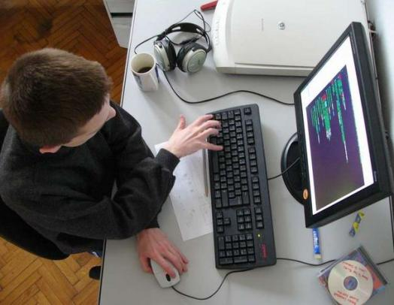
Профессия программиста входит в разряд одной из самых загадочных для простого обывателя специальностей.

Slide 5
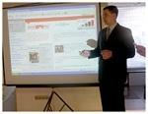
Доминирующие виды деятельности :
разработка программ
выбор метода численного решения задачи
составление алгоритма
определение информации для обработки на компьютере, хранение и выдача информации, методы ее контроля
определение возможности использования готовых программ;
выбор языка программирования
нахождение и устранение ошибок в программе
разработка инструкции по работе с программами
участие в создании технической документации
сопровождение программ
участие в создании каталогов и картотек
стандартных программ.

Slide 6
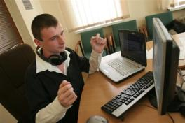
Успешность профессиональной деятельности программиста зависит от:
логическое мышление
гибкость мышления, способность анализировать ситуацию
хороший уровень развития памяти
высокий уровень развития и переключения внимания
способность грамотно выражать свои мысли
высокий уровень развития технических способностей
математические способности
развитое воображение, внимательность
Аккуратность, терпеливость
Настойчивость, целеустремленность
ответственность
склонность к интеллектуальной деятельности
умение самостоятельно принимать решения
наличие собственного мнения.

Slide 7
Качества, препятствующие эффективности профессиональной деятельности:
невнимательность, рассеянность
нетерпеливость
отсутствие логического мышления
ригидность мыслительных процессов
сильно развитая близорукость.

Slide 8
Личные качества
Программист должен обладать терпением и выдержкой. Это незаменимые качества в его работе. Программирование - бурно развивающаяся область, поэтому нужно уметь быстро адаптироваться
и постоянно изучать что-то новое,
иначе через несколько лет ценность как специалиста может заметно снизиться.

Slide 9
Плюсы профессии программист:
Постоянное профессиональное самосовершенствование
Высокий спрос на рынке труда
Высокая заработная плата
Работать можно не имея диплома
Преимущественно творческая профессия
Возможность работать не только в России, но и за рубежом

Slide 10
Минусы профессии программист:
То, что понятно программисту, не всегда понятно пользователю приходится многое объяснять
Тяжелая учеба
Работа за компьютером плохо сказывается на здоровье
Профессия накладывает отпечаток на характер.

Slide 11
Образование программиста:
Желательно иметь высшее техническое или математическое образование по специальностям "вычислительная техника"
или
"прикладная математика".
Очень большое значение имеет и опыт работы по специальности.
Иногда самоучка оказывается значительно более профессиональным, чем выпускник ВУЗа и ценится соответственно выше.

Slide 12
Место работы:
Научно-исследовательские институты и вычислительные центры
Компании и фирмы, работающие в области информационных технологий
Организации, которые в своей структуре подразумевают отделы программистов
Образовательные учреждения.

Slide 13
Карьера:
Программист
Руководитель группы программистов
Менеджер проекта
IT-директор

Slide 14
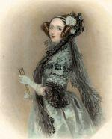
ИСТОРИЯ:
Первым программистом была женщина - Ада Лавлейс, дочь знаменитого английского поэта Байрона.
В 1833 году английский математик Ч. Бэббидж изобрел и сконструировал первую модель механической "аналитической" машины, выполнявшей простейшие арифметические действия. Ада Лавлейс написала несколько программ для этой машины.

Slide 15
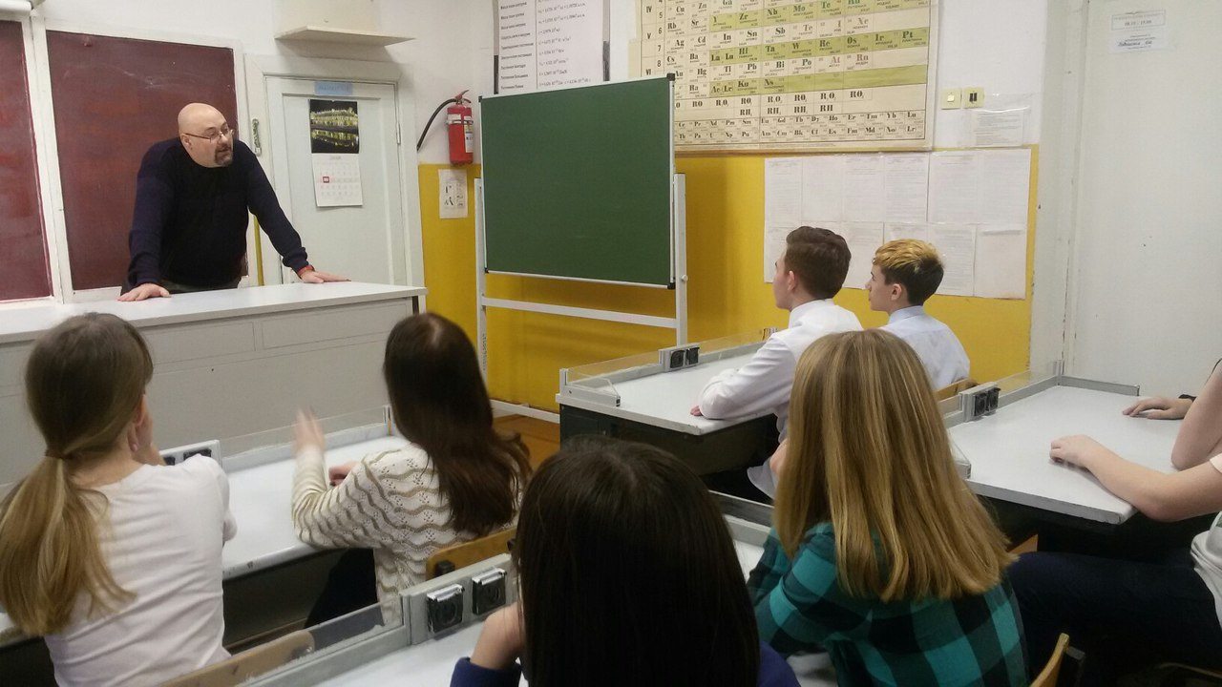
ИНТЕРЕСНАЯ ВСТРЕЧА
В нашем классе прошла встреча с инженером одного из северодвинских предприятий Проскуряковым Иваном Владимировичем. Его работа заключается в обслуживании радиотехнического вооружения кораблей ВМФ и напрямую связана с программным обеспечением и наладкой оборудования на военных кораблях.

Slide 16
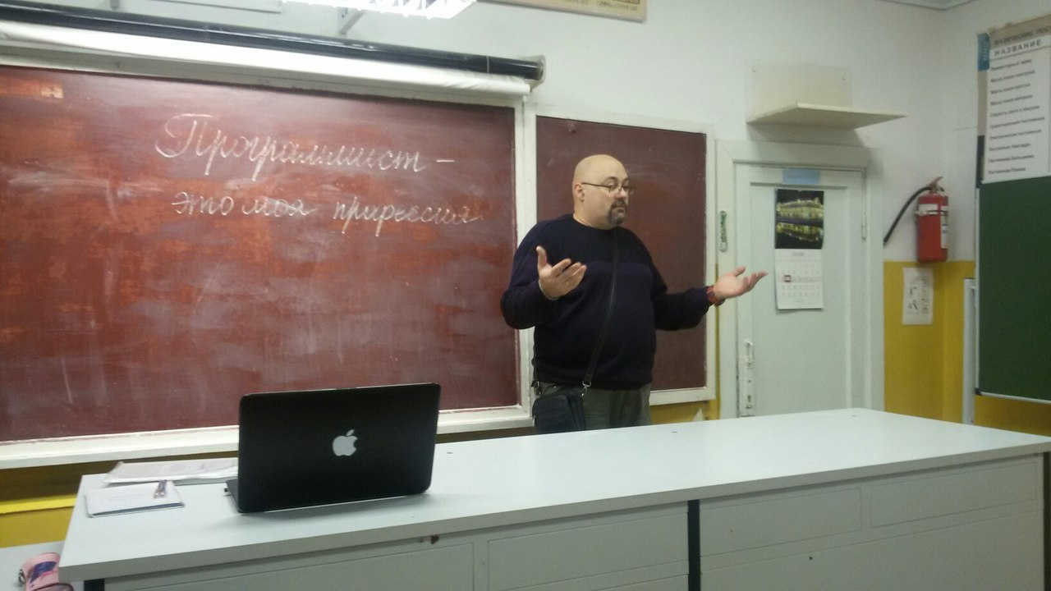
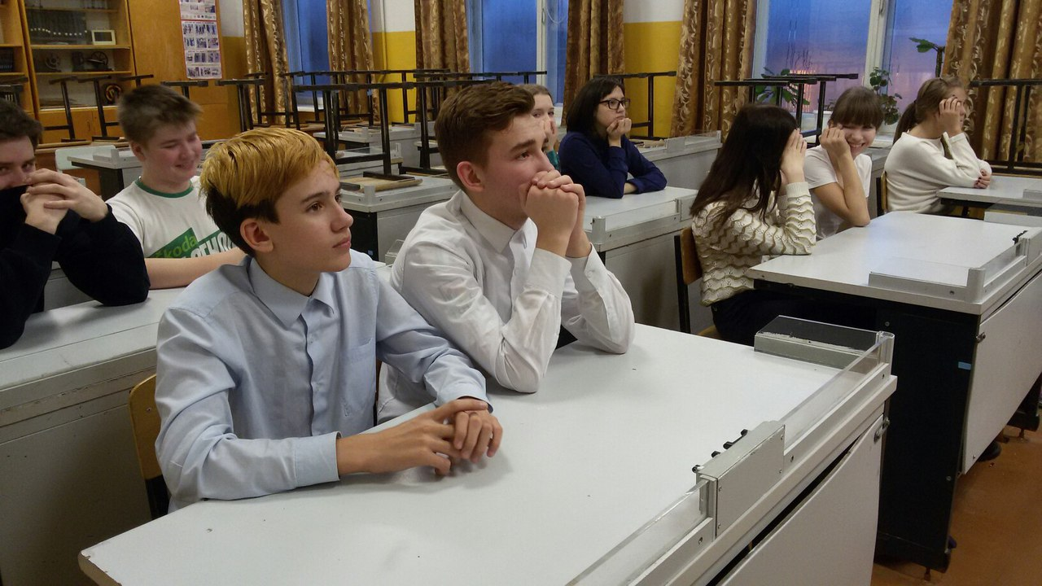
Иван Владимирович интересно рассказал нам о том, что в современном мире уже не обойтись без программирования даже в простом быту. Ведь многие вещи, к которым мы сегодня привыкли и пользуемся ежедневно, управляются микро-эвм с программным обеспечением. Сотовые телефоны, компьютеры, стиральные машины, автомобили – чтобы все они служили нам долго и верно, во многом постарались программисты.

Slide 17
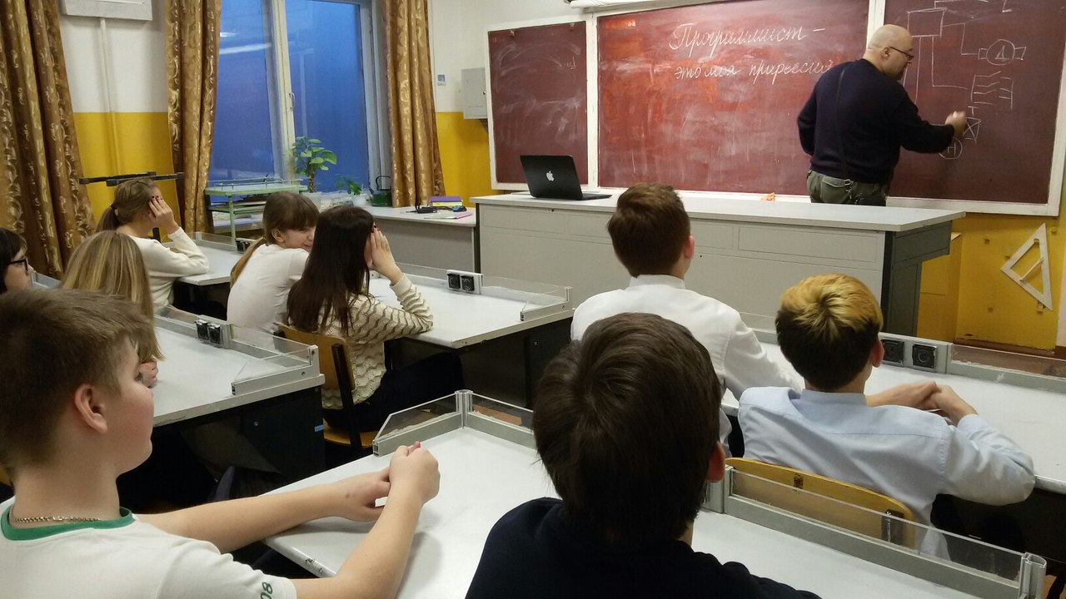
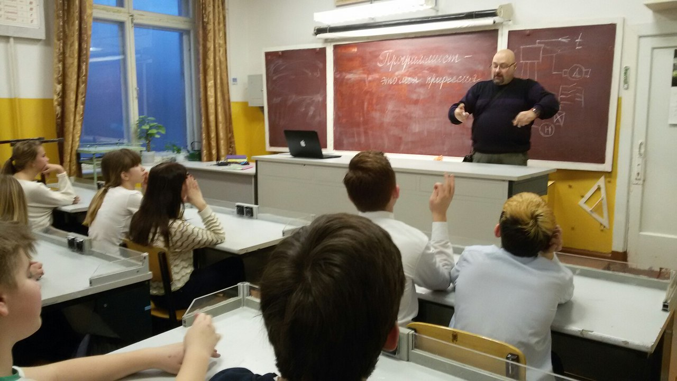

Slide 18
День Программиста – 13 сентября
11 сентября 2009 года президент России Дмитрий Медведев подписал Указ № 1034,
подготовленный Министерством связи и массовых коммуникаций Российской Федерации, который устанавливает в России новый официальный профессиональный праздник — День программиста.

Slide 19
Источники
http://end-point.ru/wp-content/uploads/2011/06/programmist-259x300.jpg
http://inovit.ru/wp-content/uploads/2011/09/programmist.jpg
http://end-point.ru/wp-content/uploads/2011/06/programmist2.jpg
http://comicsia.ru/i/3e/da-16090.png
http://itc.ua/img/ko/2007/09/small/020352.jpg
http://vyborprofessia.narod.ru/programmist.htm
http://altklug.blox.ua/resource/lifehacking1.jpg
http://xbb.uz/IT/Professija_programmist
http://www.karkas-dom.ru/humour/kontora/kontora_011.jpg
http://www.calend.ru/holidays/0/0/916/
http://www.tolgas.ru/site/upload/inf_techn1.jpg
http://intr13.livejournal.com/55547.html
http://www.kto-kem.ru/professiya/programmist/

